Slide 1
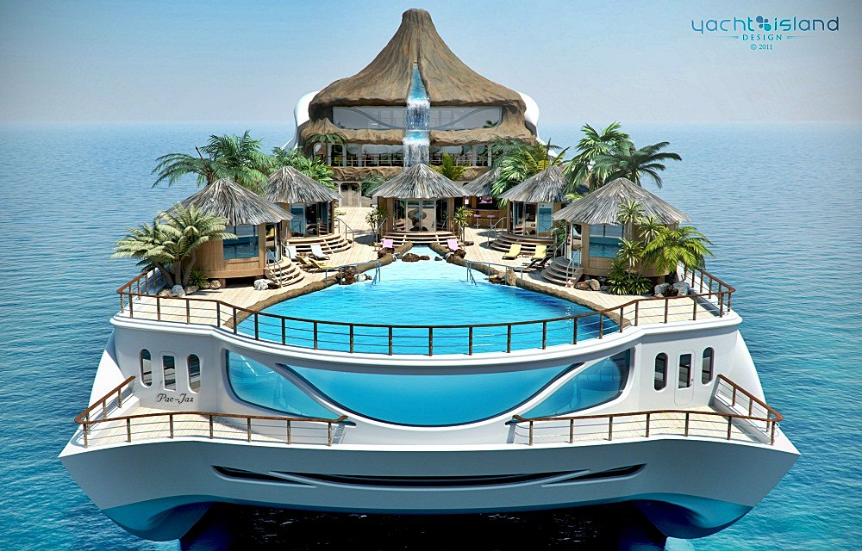


El mejor crucero
del mundo

Slide 2

Es un proyecto, pero......¡¡ WOW!!
La nave de 90 metros de largo alcanza una velocidad de 15 nudos y en su cubierta principal cuenta con una “playa” compuesta por cabañas que rodean una enorme piscina con vista panorámica al mar y un riachuelo que nace desde el propio volcán ( pasando por una cascada en el camino, obvio )

Slide 3
Y sus instalaciones las completan un bar, un comedor exterior, un spa privado y cuatro suites VIP con balcones, para un total de ¡diez! personas. Ah y también tiene su helipuerto y un área recreacional para deportes acuáticos. Suaves.....…

Slide 4
Comunicado de Pacolmo :
Desde ahora se admiten reservas, recuerden que las plazas son pocas, el costo no es mucho unos 1.500 e. por día, para ahorrar pueden traerse los bocadillos y tengan en cuenta que con el pago de la reserva se entrega a cada persona una bolsa de patatas fritas, es un obsequio muy bueno y que supone un gran esfuerzo por parte de la empresa propietaria

Slide 5
Observaran en las fotos los magníficos dormitorios, así que téngalo en cuenta a la hora de decidir con quien compartirlo y elijan la compañía adecuada con alguien acorde con el dormitorio

Slide 6
El personal de abordo es un equipo de personas muy experta, preparada y servicial al 100x100, dispuesta a hacerles su estancia en el crucero inolvidable, no admiten propinas algo a tener en cuenta y que supone otro ahorro. Si tienen en cuenta los bocadillos, las patatas fritas y la no admisión de propinas, no me negaran que el ahorro es considerable . Bueno pasemos a las fotos y decídanse

Slide 7
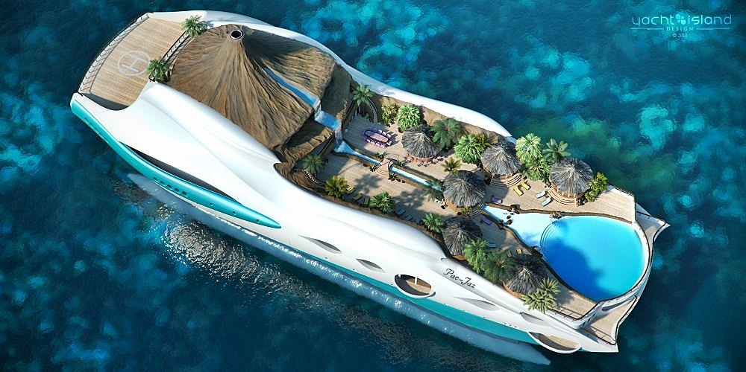

Slide 8
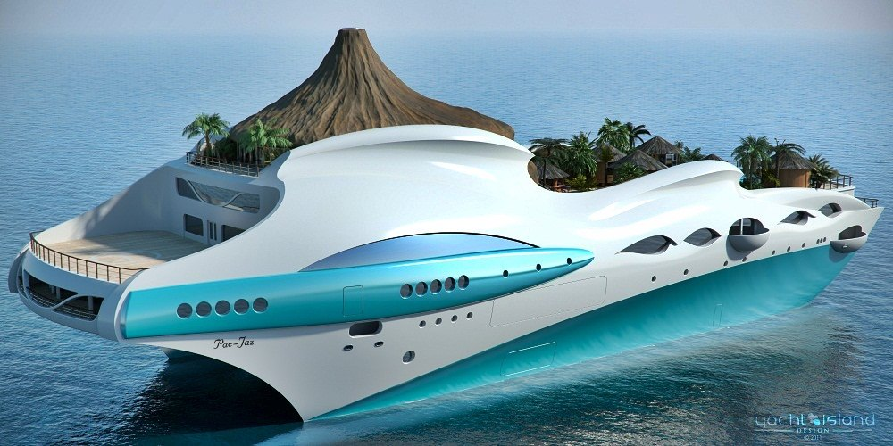

Slide 9
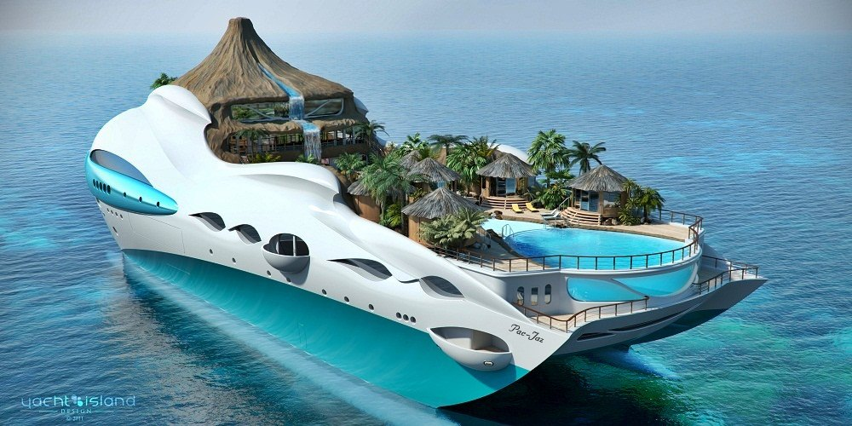

Slide 10
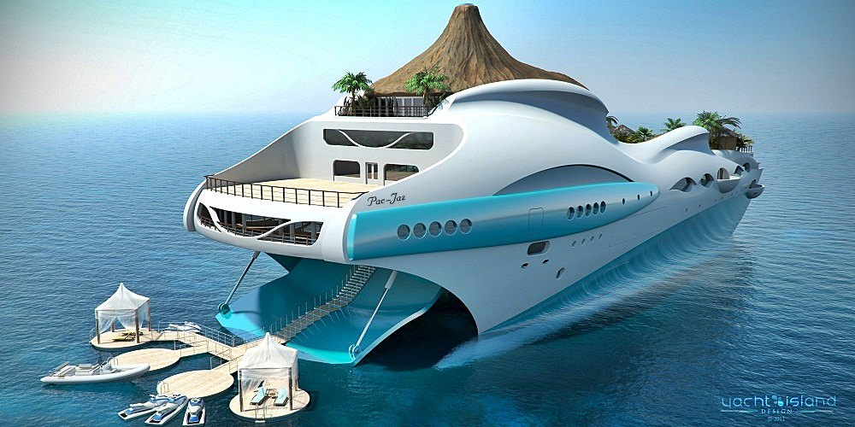

Slide 11
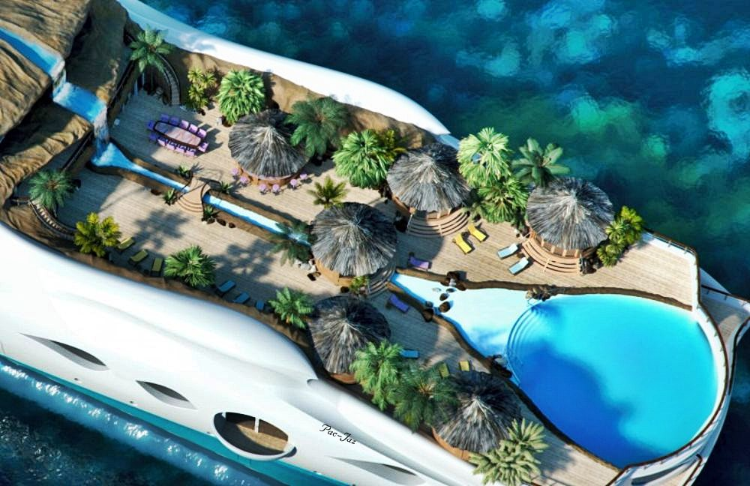

Slide 12
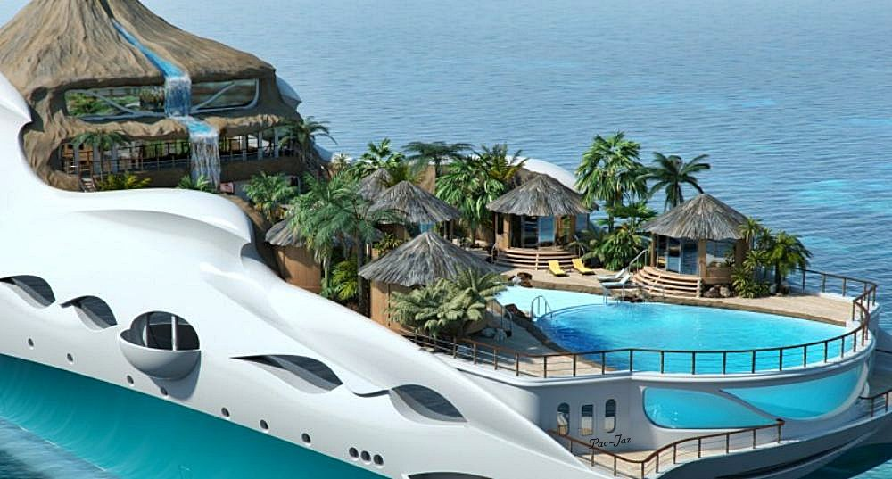

Slide 13
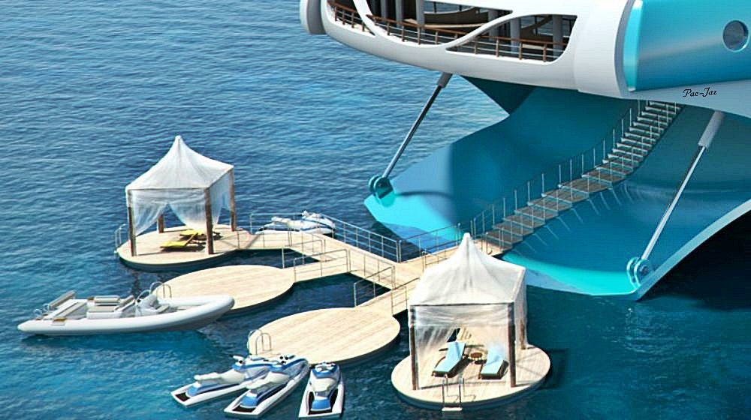

Slide 14
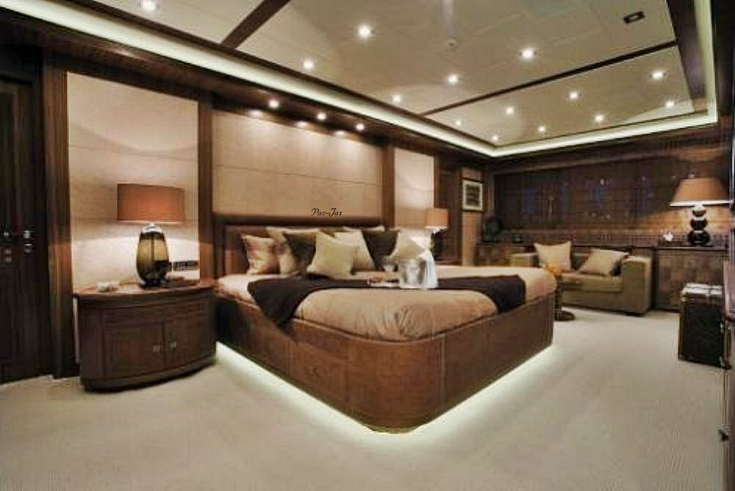

Slide 15
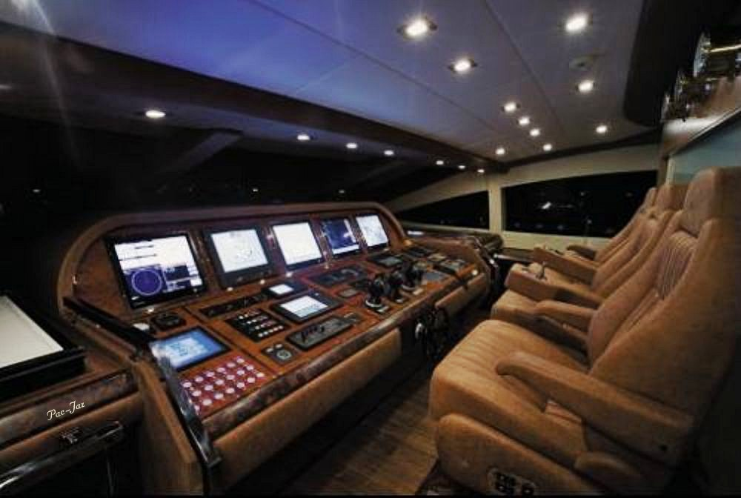

Slide 16
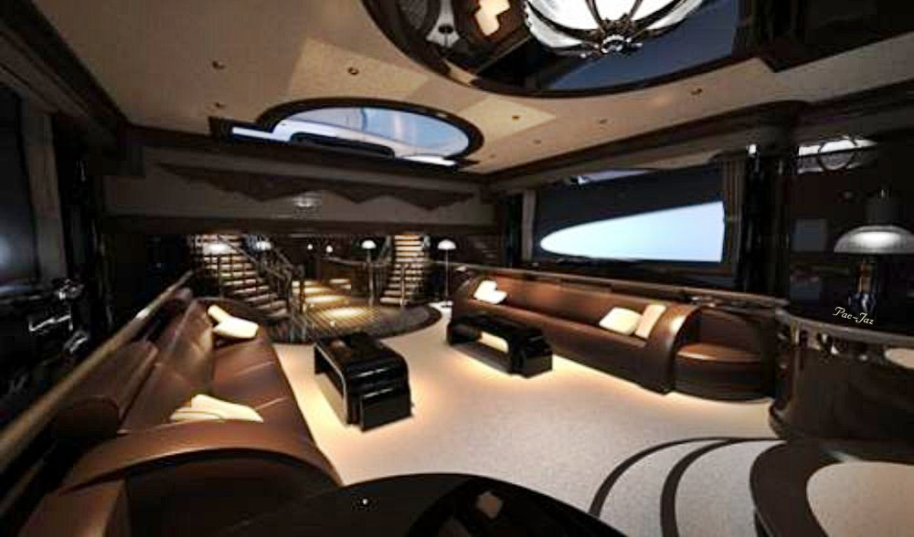

Slide 17
Conozcan
A La
Tripulación

Slide 18
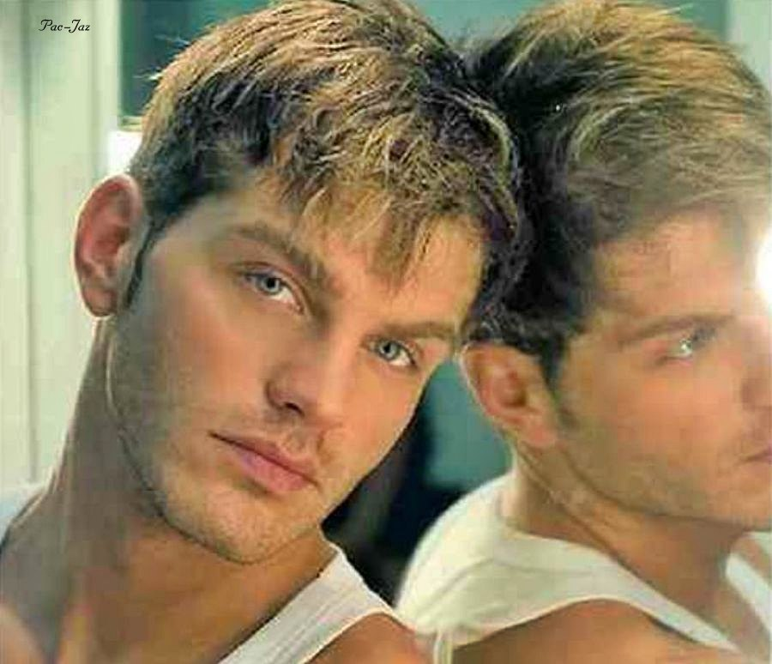
Carlos(,El cariñoso), siempre dispuesto a complacer

Slide 19
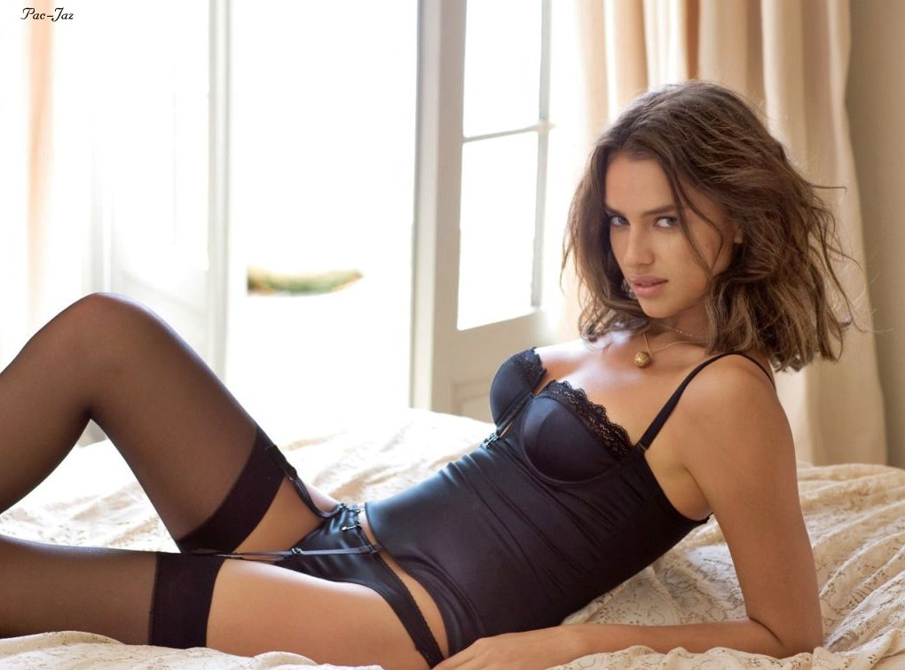
Cris. Animadora

Slide 20
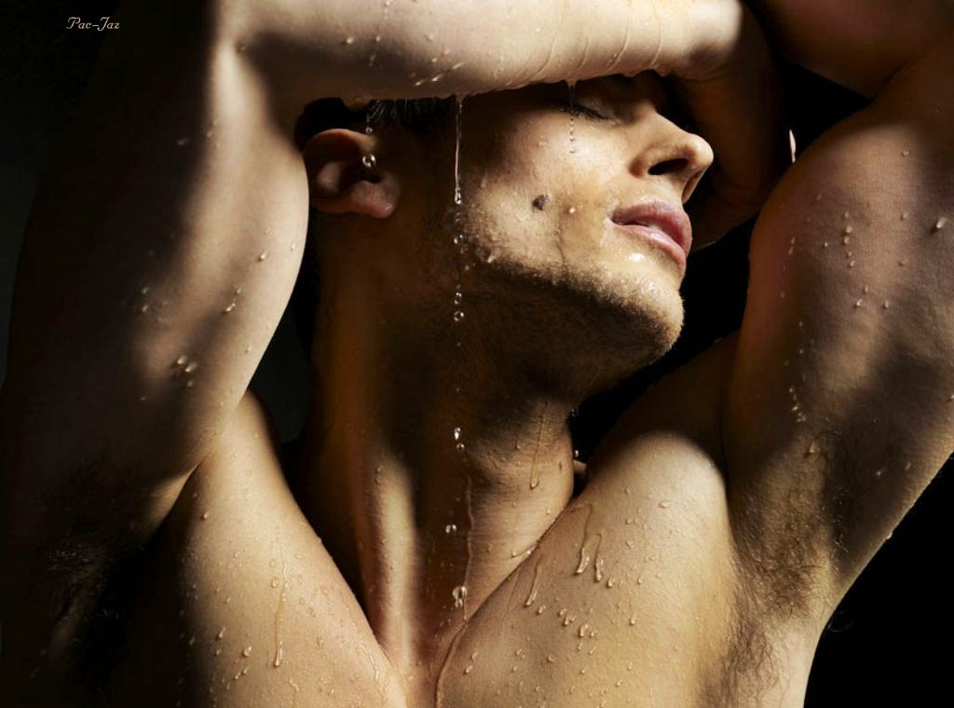
Javier (El soñador)Hace realidad todos los sueños

Slide 21
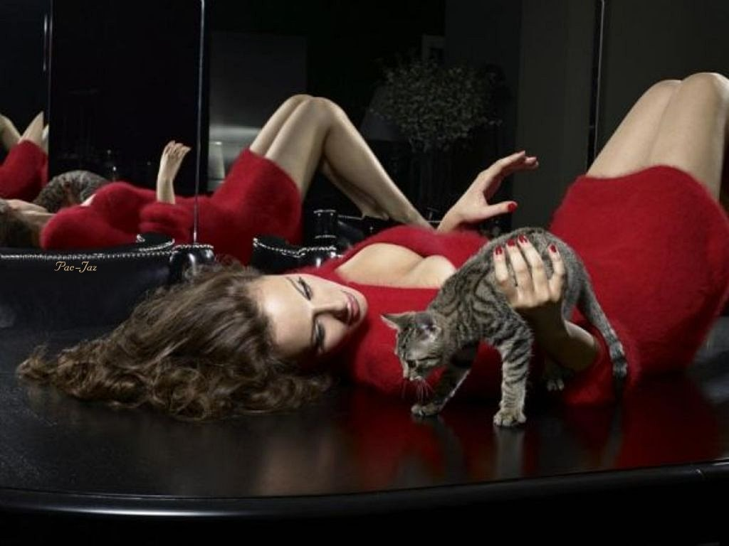
Doris. amante de los animales
(no olviden que el hombre es un animal)

Slide 22
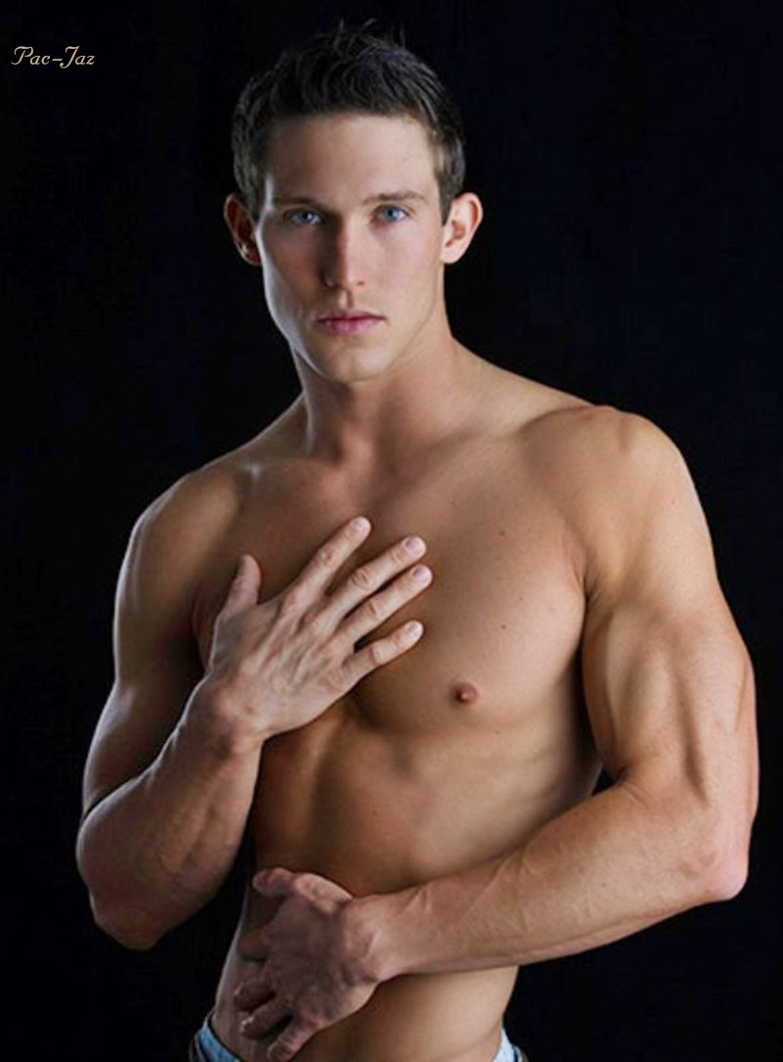
Miguel, Masajista, un esclavo de su oficio

Slide 23

Eva (la roja)No se sabe porque...

Slide 24
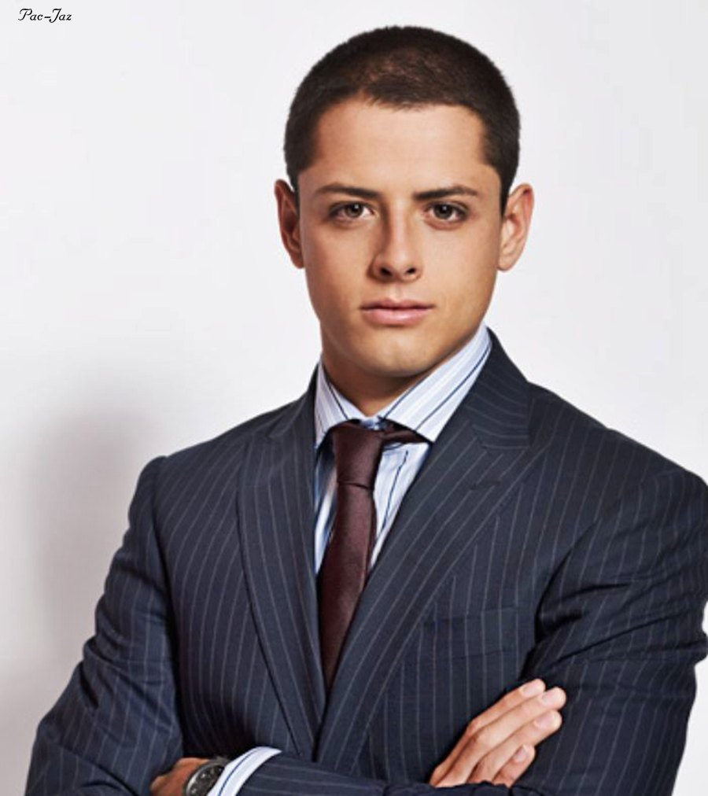
Miguelito (El cariñoso) El segundo de a bordo, siempre dispuesto para cualquier servicio

Slide 25
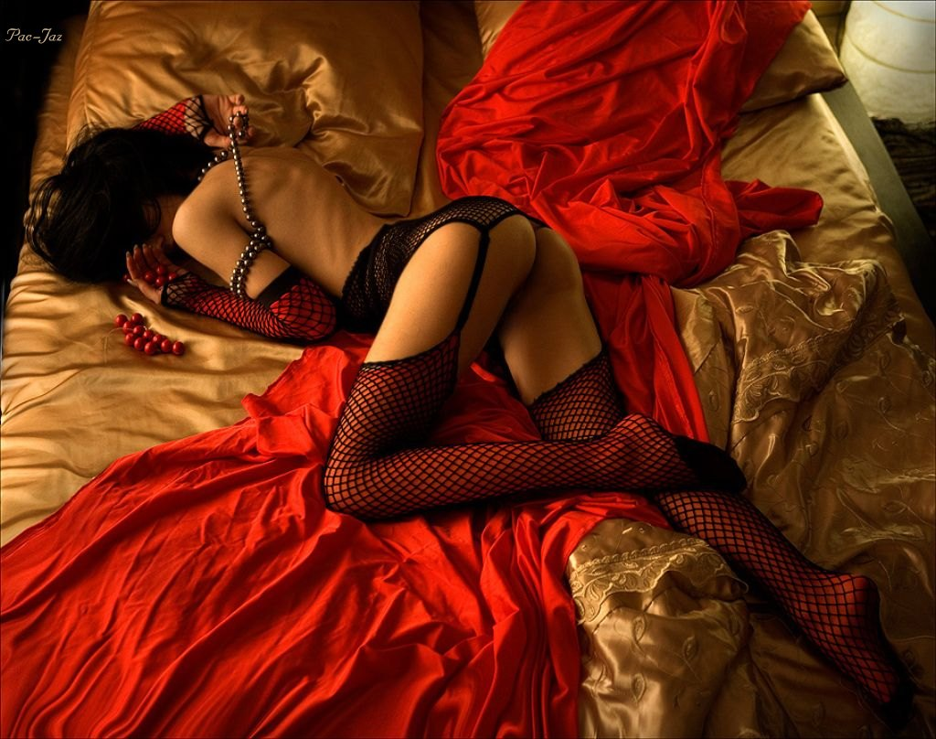
Magda.Al servicio de habitaciones

Slide 26
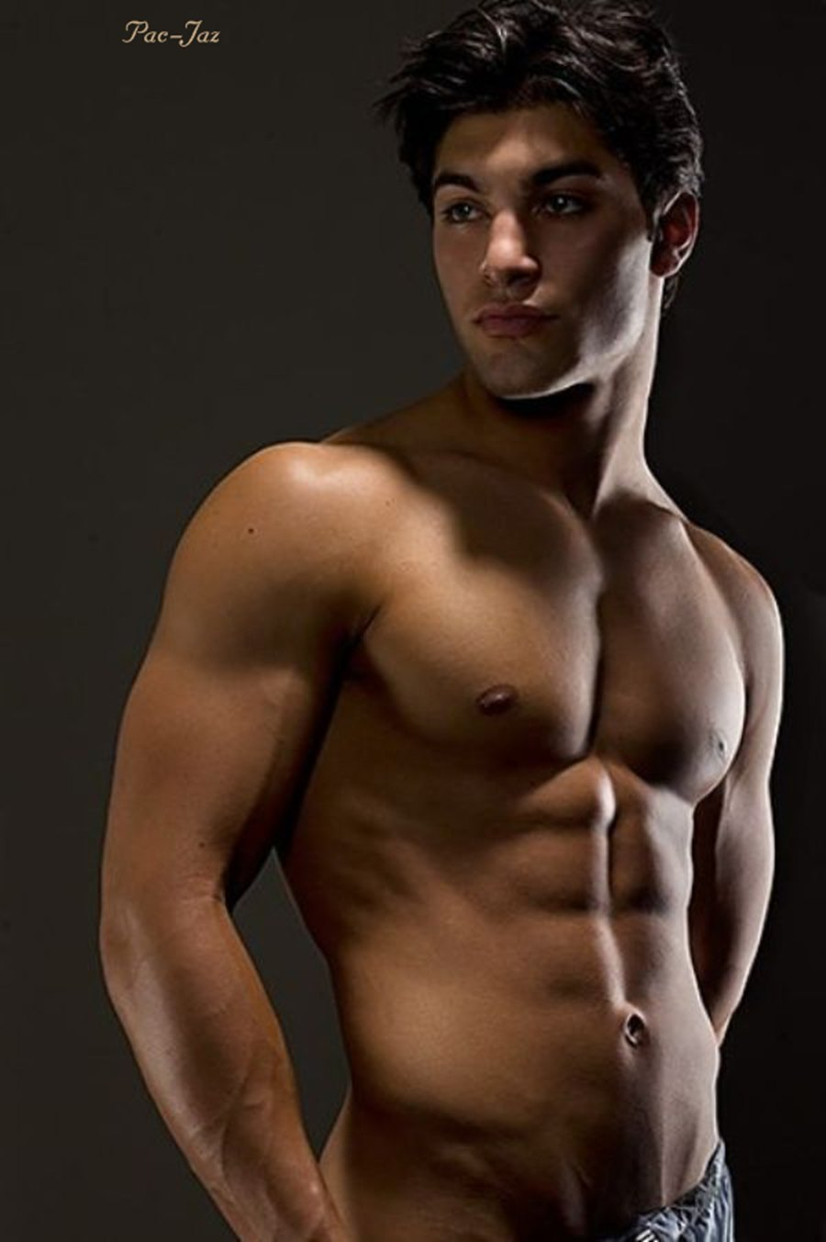
Oscar, animador de las noches

Slide 27
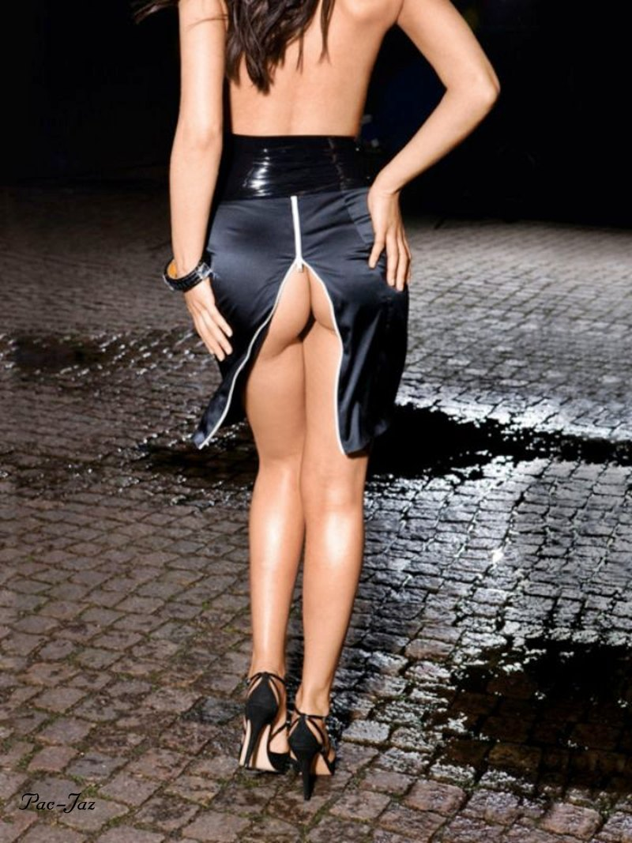
Nuria( La despistada) relaciones publicas

Slide 28
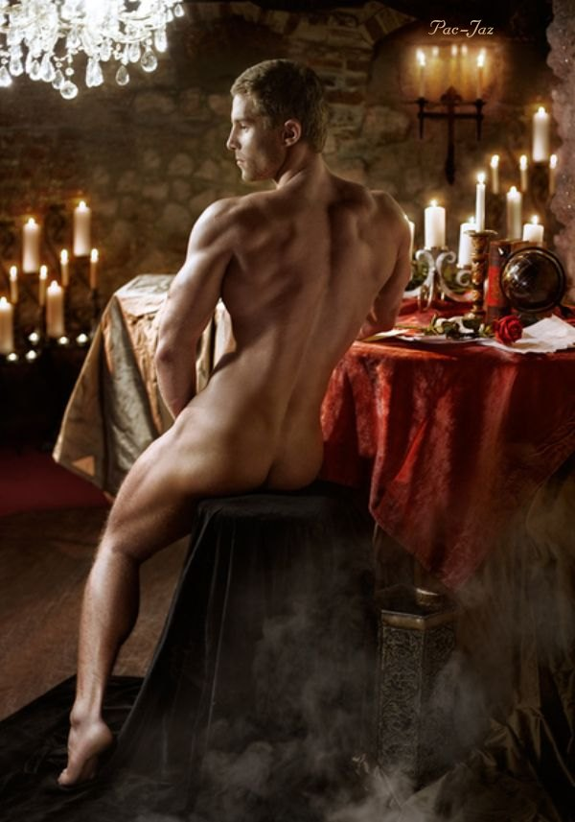
Piter.- (El popero) Encargado de la popa

Slide 29
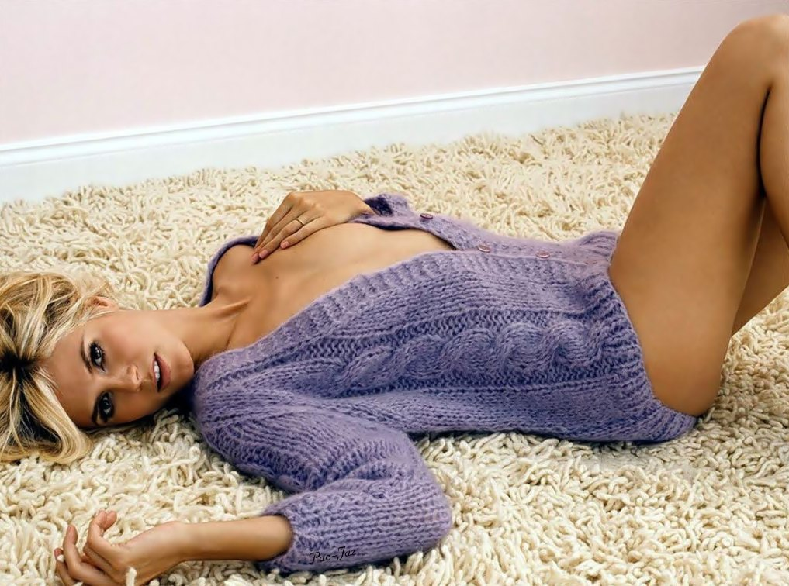
Sonia .Relaciones impúdicas (Perdón, públicas)

Slide 30

Raul (Ojitos bonitos) animador de almas decaídas

Slide 31
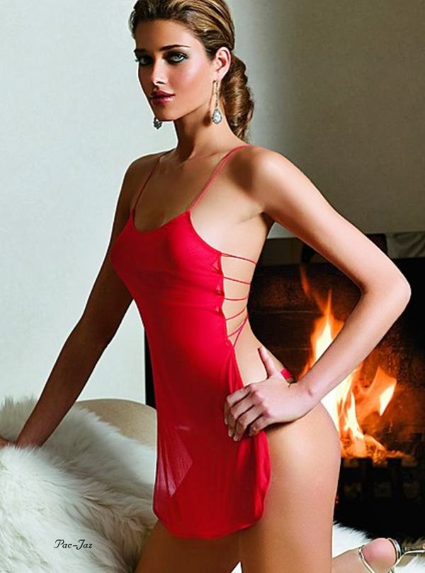
Uniforme de abordo

Slide 32
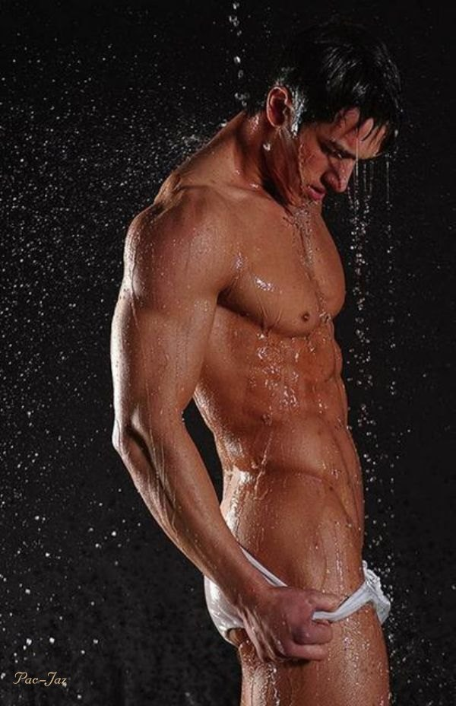
Rubens (El manantial) Humedece
todo lo que se le acerque

Slide 33
Plan “B"

Slide 34
Para todos los que lleguen tarde para su reserva, tenemos el plan "B", Si quiere seguir el plan "B", siga éstas instrucciones.
Abra el pps. pare en la imagen que más le guste, cierre los ojos y sueñe, sueñe que está realizando el crucero ,imagínese la escena que quiera, nadie solo Vd. lo sabrá

Slide 35
Dicen que hay que soñar porque a veces los sueños se convierten en realidad, quizás sea uno de los elegidos y se le haga realidad. Tenga en cuenta que los sueños son gratis, eso sí, sin patatas fritas

Slide 36
NOTA IMPORTANTE. -Si es Vd. hombre y durante su sueño, llega su pareja (si la tiene) y lo ve como traspuesto, dígale que es importante que no le moleste, que está en plena meditación sensorial profunda en el espacio a nivel 3 (eso no sabrá lo que es, pero le dejará tranquilo seguir su crucero)

Slide 37
Aproveche para pedirle que le traiga una bolsa de patatas (se la traerá porque estará un poco acojonada) y ya estará comenzando a hacerse realidad su crucero, empezar por las patatas no está mal.
Si Vd. es mujer, sigalas mismas instrucciones que para el hombre, incluidas las patatas.

Slide 38
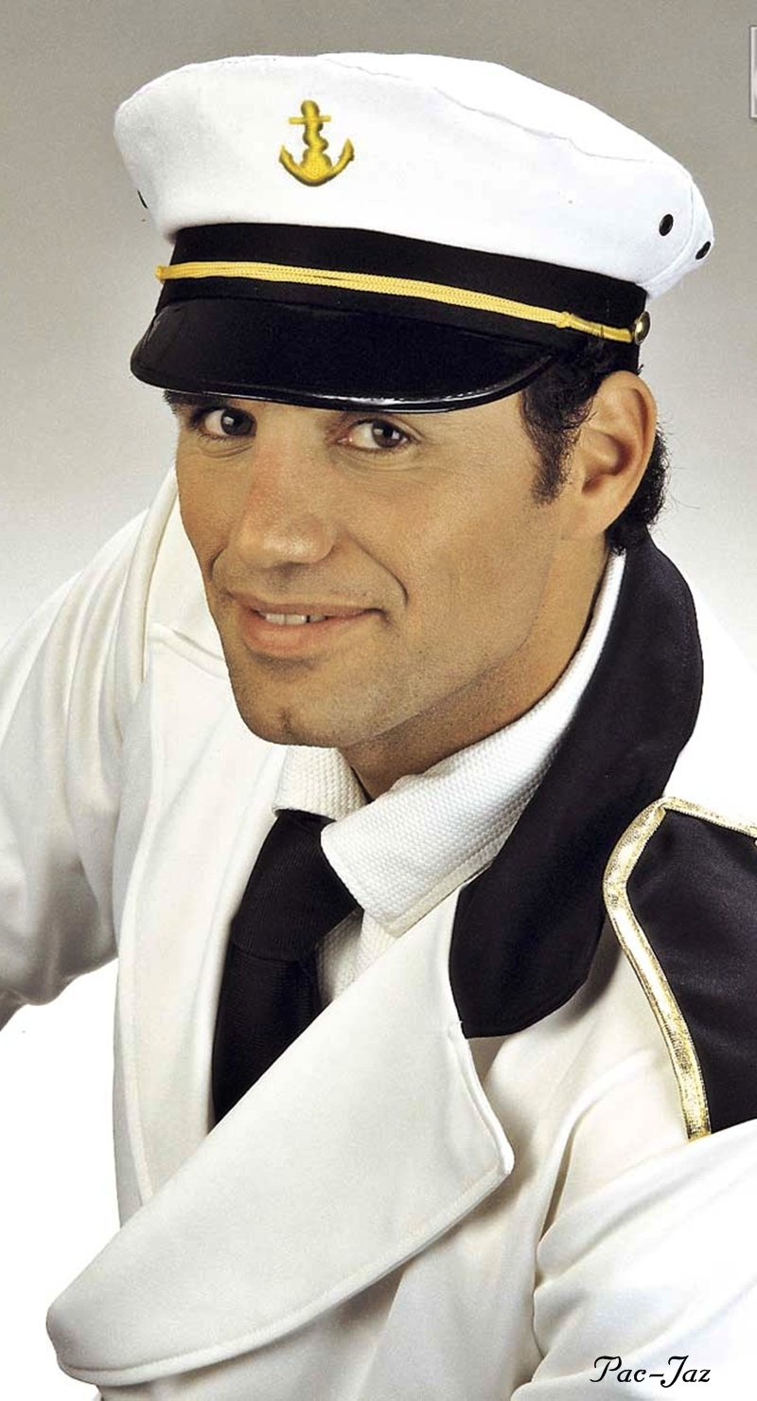
Les Espero para disfrutar de este crucero
-E l Capitán-

Slide 39
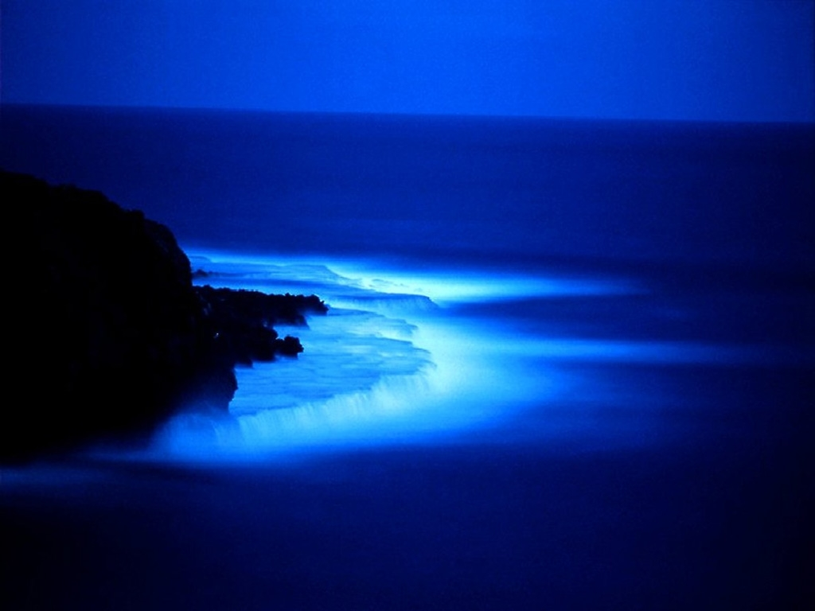
Francisco del Olmo-Jazmín

Slide 40



Accede a la sección que desees desde aquí:
Propia Creación
De la Red
Dedicatorias | Eróticos | Fechas Especiales
Graciosos | Historia y Arte | Lugares
Naturaleza y Ciencias | Política | Reflexión
Salud | Románticos | Religiosos
Dedicatorias | Eróticos | Fechas Especiales
Graciosos | Historia y Arte | Lugares
Naturaleza y Ciencias | Política | Reflexión
Salud | Románticos | Religiosos
Si deseas recibir pps periódicamente en tu correo electrónico subscríbete aquí:

